Slide 1
Gods geboden
Niet doden (6e gebod)

Slide 2

Opening
Zingen
Psalm 139:7
Bidden
Bijbellezen
Genesis 9:1-11
Notes:
Bij de Psalm kan een keuze worden gemaakt.

Slide 3

Bijbelstudie
Bespreek de vragen bij het Bijbelgedeelte op blz. 77

Slide 4
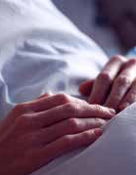
Binnenkomer
Bespreek de binnenkomer op blz. 77.
Notes:
Laat een catechisant de binnenkomer op pagina 5 voorlezen.

Slide 5
Doelen
Ik weet wat het gebod om niet te doden omvat.
Ik besef dat de waarde van het leven samenhangt met Gods beeld.
Ik kan op een respectvolle wijze met het leven van anderen en mijzelf omgaan.

Slide 6
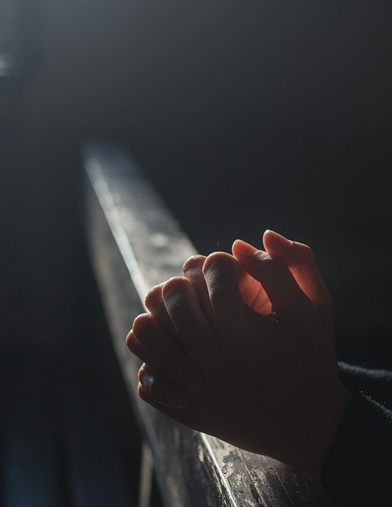
De waarde van het mensenleven
Lees het stukje op blz. 78
Waarom heeft een mensenleven waarde?

Slide 7
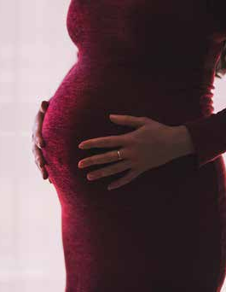
Het ongeboren, oude of zieke leven
Lees het stukje op blz. 78
Waarom mag abortus en euthanasie niet?””s

Slide 8
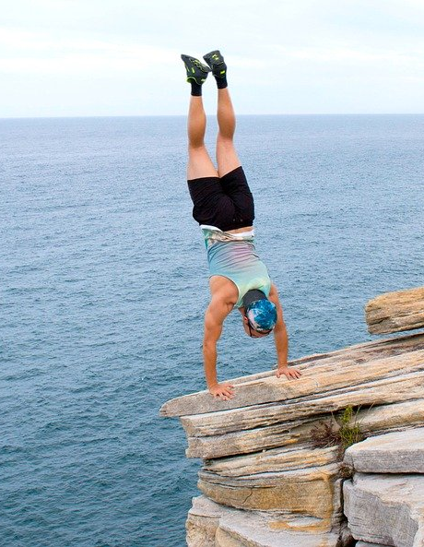
Mijzelf niet in gevaar begeven
Lees het stukje op blz. 79
Waarom mag je jezelf niet in gevaar begeven?

Slide 9

Onteren, haten, kwetsen en doden
Lees het stukje op blz. 79

Slide 10
Heb uw vijanden lief
Lees het stukje op blz. 79
Hoe kun je je vijanden liefhebben?

Slide 11
Verwerkingsvragen
Bespreek de verwerkingsvragen op bladzijde 80.

Slide 12
Samenvatting
Omdat wij naar Gods beeld geschapen zijn, zijn wij een levend wonder.
Niet de medische kennis maar Gods Woord heeft het laatste woord.
De Heere wil ook dat ik mijzelf bescherm tegen mijzelf.
Als ik niet tegen haat strijd, ben ik tot doodslag geneigd.
Door Gods liefde tot mij krijg ik ook mijn naasten lief.

Slide 13

Huiswerk volgende keer

Slide 14
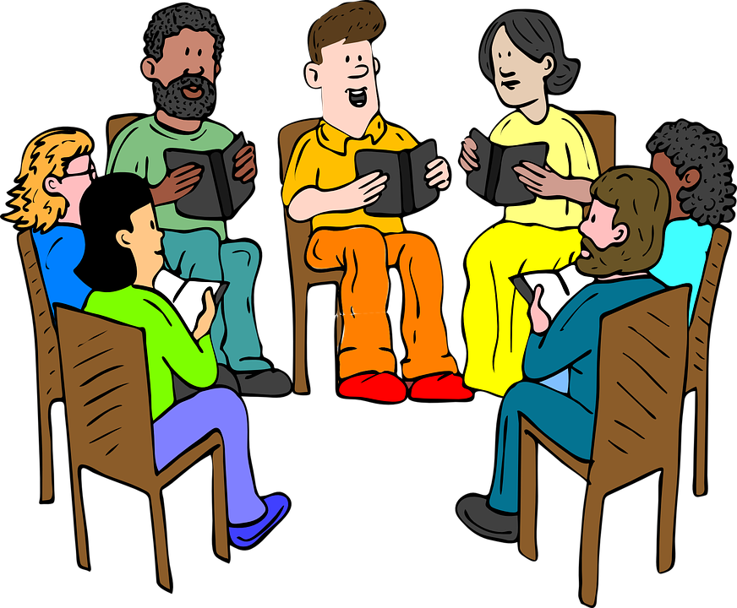
Bespreken
Bespreek de volgende vraag:
Vraag: Wat maakt dat jouw leven waardevol is?
Stelling: Elk leven is waardevol.
Stelling: Jij mag er zijn! of Jij bent waardevol!
Notes:
Optie 1 – Bespreekvraag
Begin de les met één van de volgende vragen / stellingen te bespreken:
Vraag: Wat maakt dat jouw leven waardevol is?
Stelling: Elk leven is waardevol.
Stelling: Jij mag er zijn! of Jij bent waardevol!
Bespreek één van deze vragen/stellingen.
Vraag door naar de reden waarom men het met de stelling eens of oneens is.
Schrijf eventueel de antwoorden op het bord.
Bespreek de antwoorden en ook het Bijbelse antwoord dat ons leven waarde heeft, omdat Gód ons het leven geeft.

Slide 15
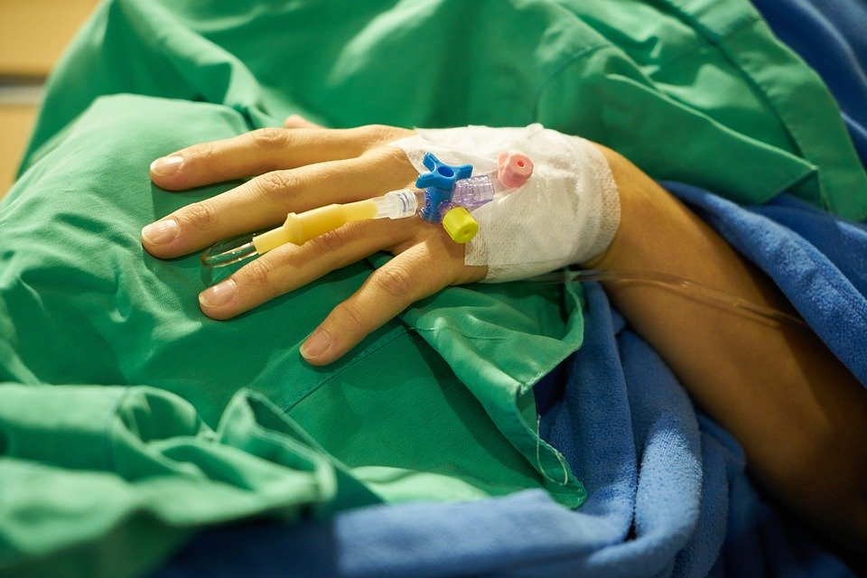
Verhaal
Notes:
Vervang het verhaal van de binnenkomer uit het boekje door het verhaal van Robert. Robert is sinds zijn geboorte gehandicapt. Zowel verstandelijk als lichamelijk. Robert kan niet praten. Als je tegen hem praat, begrijpt hij je niet. Het enige wat Robert kan, is een tevreden geluidje maken, als hij het eten lekker vindt. Robert heeft vaak longontsteking of een andere ontsteking. Dan kan hij niet gewoon eten. Dan krijgt hij sondevoeding. Dan ligt hij heel de dag in bed te woelen. Aan de geluiden die hij maakt, merk je dan dat hij veel pijn heeft. Zijn vader en moeder vinden het heel erg, als ze Robert zoveel pijn zien hebben. Heeft het leven van Robert eigenlijk wel waarde? Waarom wel/niet?

Slide 16
Zelfbeeld
Luister naar het verhaal
Ga daarover het gesprek aan
Notes:
Optie 1 – Zelfbeeld
Vertel één of beide verhalen en ga daarover het gesprek aan:
Jan die slecht leren kan
Jan is 15. Hij voelt zich onzeker. Hij heeft veel last van puisten. Echt knap is hij niet. Eigenlijk vindt hij zichzelf ronduit lelijk. Vrienden heeft Jan niet. Hij trekt op met Dirk, die in de klas het buitenbeentje is. De meiden zien Jan niet staan. Jan voelt zich vaak eenzaam. Leren gaat Jan niet goed af. Hij zit op kader, en haalt zesjes. Dit jaar wil het helemaal niet. Hij heeft al een paar vieren en vijven gehaald. Jan maakt zich zorgen of hij wel over gaat. Leren kan ik ook al niet. Hij voelt zich waardeloos. Wat zou jij tegen Jan willen zeggen?
Margriet die zich leeg voelt
Margriet is een knappe meid van 16. Met haar lange blonde haar en blauwe ogen krijgt ze veel aandacht van jongens. En ook bij de meiden ligt ze goed. Alle leuke meiden uit de klas willen vriendinnen met haar zijn. Thuis is ze de jongste. Haar vader en moeder verwennen haar. Ze heeft de nieuwste mobiel, een leuke scooter en ze heeft een eigen grote kamer. Toch voel Margriet zich vaak leeg. Wat jou tegen Margriet willen zeggen?

Slide 17
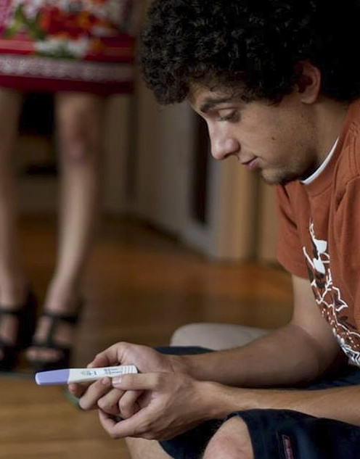
Jannieke
Luister naar het verhaal
Wat zou jij tegen Jannieke willen zeggen?
Notes:
Optie 2 – Casus abortus
Jannieke is 17 en heeft verkering met Jorik. Jorik is niet van de kerk. Na drie weken verkering wilde Jorik seks. Voor Jannieke voelde het niet goed. Toch heeft ze gedaan wat Jorik vroeg. Haar vriendin zei, dat dat erbij hoorde. En ze wilde Jorik niet kwijt. Toen Jannieke niet meer ongesteld was, raakte ze in paniek. Wat nu, als ik zwanger ben? En ze was zwanger. De blauwe lijntjes op de zwangerschapstest waren onverbiddelijk. Tegen haar ouders vertellen durfde Jannieke niet. Haar ouders zijn heel streng. Ze zouden heel boos worden. Daar is Jannieke zeker over. Op internet heeft ze een afspraak gemaakt met de abortuskliniek. Maandag uit school gaat ze langs, om de zwangerschap te beëindigen. Wat zou jij tegen Jannieke willen zeggen?

